Slide 1
贪心法的编程实验
吴永辉
ICPC Asia Programming Contest 1st Training Committee – Chair
yhwu@fudan.edu.cn

Slide 2
贪心算法
贪心算法（Greedy algorithm，又称贪婪算法）用于解决多阶段的优化问题。
所谓贪心算法，是在总体最优策略无法给出的情况下，每一步的选择都是求局部最优解：当求目标函数值最大时，选择当前最大值；当求目标函数值最小时，选择当前最小值。
产生最小生成树的Kruskal算法；
求解单源最短路径问题的Dijkstra算法；
生成Huffman树的Huffman算法；
等等

Slide 3
使用贪心法能否得到最优解，是必须加以证明的。
采用贪心算法求解货郎担问题（Traveling SalesMan Problem）的最邻近方法，可以举出反例说明该算法是一个近似算法，而货郎担问题的最优算法还未找到。
对于Kruskal算法、Dijkstra算法、Huffman算法等，我们都可以证明，最优解可以通过一系列局部最优的选择即贪心选择来求解。

Slide 4
体验贪心法内涵的实验范例
贪心算法的核心是根据题意，选取能产生问题最优解的贪心策略。然后，在每一个阶段，贪心算法根据贪心策略给出局部最优解。
例如，产生最小生成树的Kruskal算法，贪心策略就是每一步从边集中选取一条权值最小的边，若该条边的两个顶点分属不同的树，则将该边加入，即把两棵树合成一棵树。

Slide 5
贪心法的经典问题
采用贪心算法求解的经典问题：
背包问题
任务调度问题
区间调度问题

Slide 6
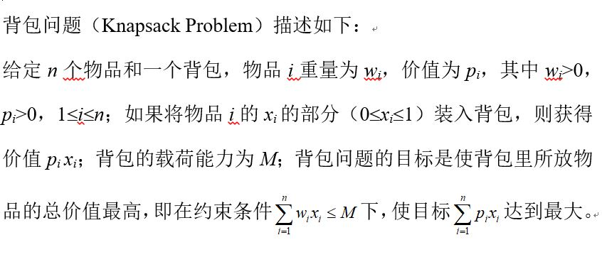
背包问题

Slide 7
求解背包问题的贪心策略
在背包的载荷能力限定的情况下，每次把当前单位价值最高的物品放入背包。
不难证明，这样做可以使得背包里所放物品的总价值最高。

Slide 8
求解背包问题的算法步骤
for (i=1; i<=n; i++)
v_{i}=p_{i}/w_{i}; //计算每个物品的单位价值
对物品的单位价值v_{i}由高到低排序，1≤i≤n；
W=0; P=0； //W：背包中已经放置物品的总重量；P：背包中已经放置物品的总价值
while (W<M)
{ 取当前v_{i}最高的物品i；//贪心策略：每次把当前单位价值最高的物品放入背包
if (M-W-w_{i}≥0) {
W+= w_{i}; P+= p_{i}; //物品i放入背包
}
else {
a=(M-W)/ w_{i};
W+= aw_{i}; P+= ap_{i}; //物品i部分a放入背包
}
}

Slide 9
FatMouse' Trade
试题来源：Zhejiang Provincial Programming Contest 2004
在线测试：ZOJ 2109

Slide 10
FatMouse准备了M磅猫粮，它想和守卫仓库的猫进行交易，因为仓库里有它最爱吃的食物Javabean。
仓库里有N个房间，在第i间房间里有J[i]磅Javabean，需要用F[i]磅猫粮来进行交换。FatMouse不必买在房间里的全部Javabean，他可以给猫F[i]*a%磅猫粮，来换取J[i]*a%磅的Javabean，其中a是一个实数。现在FatMouse给您布置家庭作业，请您告诉他，他最多能够获得多少磅Javabean。

Slide 11
输入
输入包含多个测试用例。每个测试用例的第一行给出两个非负整数M和N，接下来的N行每行给出两个非负整数J[i]和F[i]，最后一个测试用例是两个-1，所有整数的值不超过1000。

Slide 12
输出
对于每个测试用例，在一行上输出一个3位小数的实数，这个实数是FatMouse能够通过交易得到的最大数量的Javabean。

Slide 13
试题解析
本题要求计算FatMouse能够通过交易得到的最大数量的Javabean。
首先，计算J[i]除以F[i]，结果为a[i]；然后，对数组a按由大到小的顺序进行排序。在交易的时候，FatMouse为了获得最多的Javabean，要先交易a[i]大的，这样就确保了FatMouse能获得最多的Javabean。

Slide 14
任务调度问题
任务调度（Task Schedule）问题描述如下：给定n项任务，每项任务的开始时间为s_{i}，结束时间为e_{i}（1≤i≤n，0≤s_{i}<e_{i}），且每项任务只能在一台机器上完成，每台机器一次只能完成一项任务。如果任务i和任务j满足e_{i}≤s_{j}或e_{j}≤s_{i}，则任务i和任务j是不冲突的，可以在一台机器上完成。任务调度就是以不冲突的方式，用尽可能少的机器完成n项任务。

Slide 15
贪心策略是每次都是安排当前最小开始时间的任务，这样，新添加的机器就尽可能地少了。

Slide 16
求解任务调度的算法步骤
设n项任务组成的集合T，最少用的机器台数为m；
对n项任务开始时间升序进行排序；m=0；
while (T≠∅) {
从T中删除当前最小开始时间的任务i；//贪心策略：每次选择当前最小开始时间的任务
if（任务i和已经执行的任务不冲突）
安排任务i在空闲的机器上完成；
else {
m++; //添加一台新机器
任务i在新机器m上完成；
}
}

Slide 17
Schedule
试题来源：2017 Multi-University Training Contest - Team 10
在线测试：HDOJ 6180

Slide 18
有n项加工任务，第i项加工任务的开始时间为s_{i}，结束时间为e_{i}（1≤i≤n）。有若干台机器。任何两个在完成加工的时间段上有交集的任务不能在同一台机器上完成。每台机器的工作时间定义为time_{end}和time_{start}的差，其中，time_{end}是关机的时间，而time_{start}是开机的时间，本题设定，一台机器在time_{start}和time_{end}之间不会停机。请您计算完成所有的加工任务所需要的机器的最小数量k，以及当仅使用k台机器时，所有的工作时间的最小总和。

Slide 19
输入
输入的第一行给出整数t（1≤t≤100），表示测试用例的个数。每个测试用例的第一行给出一个整数n（0<n≤100000），接下来的n行中的每一行给出两个整数s_{i}和e_{i}（0≤s_{i}<e_{i}≤1e9）。

Slide 20
输出
对于每个测试用例，输出两个整数，分别表示最少用的机器台数和所有机器所用的工作时间的总和。

Slide 21
试题解析
本题是经典的任务调度问题。
首先，对于每个测试用例，输入n项加工任务的开始时间和结束时间，一共有2n个时间点。对这2n个时间点按升序进行排序，如果有相同的时间点，则结束时间点排在前，开始时间点排在后。每个时间点用pair<int, int>表示，其中，前一个（first）表示时间点的时间值，后一个（second）表示这个时间点是开始时间还是结束时间，如果是某项任务的开始时间，则second取值为1；否则，second取值-1。

Slide 22
然后，num表示当前运行的机器数量，ans表示到当前开一共开过多少台机器。从前到后对2n个时间点进行扫描：
如果当前时间点是某项任务的开始时间，则num增加1，如果这台机器是新添加的机器，则该时间点的时间值作为机器的开机时间；调整到当前一共开过多少台机器的数量；
如果当前时间点是某项任务结束时间，则当前时间点的时间值作为机器的关机时间，num减少1。

Slide 23
在完成加工任务后，累加所有机器的关机和开机时间的差，作为所用机器的工作时间的总和。其中，l[]表示每台机器的开机时间，r[]表示每台机器的关机时间。这里要说明，l[i]是机器i的开机时间，但r[i]是某一台机器（不一定是机器i）的关机时间，但所有机器的关机和开机时间的差是所用的工作时间的总和。

Slide 24
区间调度问题
区间调度问题：给定n项任务，每项任务的开始时间为s_{i}，结束时间为e_{i}（1≤i≤n，0≤s_{i}<e_{i}），只有一台机器，机器一次只能完成一项任务。想知道这台机器最多能完成多少项任务？

Slide 25
区间任务调度问题用贪心法求解，贪心策略是每次选取结束时间最早的任务来完成，这样就可以让机器完成尽可能多的任务。

Slide 26
Gene Assembly
试题来源：ACM South America 2001
在线测试：ZOJ 1076，UVA 2387

Slide 27
随着大量的基因组DNA序列数据被获得，在这些序列中寻找基因（基因组DNA中负责蛋白质合成的部分）变得越来越重要。众所周知，对于真核生物（相应于原核生物），这一过程更为复杂，因为存在干扰基因组序列中基因编码区域的垃圾DNA。也就是说，一个基因由几个编码区域（被称为外显子，exon）组成。众所周知，外显子在蛋白质合成过程中的排列顺序是保持不变的，但外显子的数目和长度是任意的。

Slide 28
大多数的基因发现算法有两个步骤：第一步，算法搜索可能的外显子；第二步，算法试图通过寻找一个具有尽可能多的外显子的链，来组装一个可能最大的基因。这条链必须遵循外显子在基因组序列中出现的顺序。如果外显子i的末端在外显子j的开始端之前，则我们称外显子i出现在外显子j之前。
本题要求，给出一组可能的外显子，找到具有尽可能多的外显子的链，这些外显子可以组装起来生成一个基因。

Slide 29
输入
输入给出若干测试用例。每个测试用例首先给出序列中可能的外显子的个数0<n<1000。然后，接下来的n行每行给出一对整数，表示外显子在基因组序列中开始位置和结束位置。本题设定基因组序列最多有50000个碱基。输入以给出单个0的一行结束。

Slide 30
输出
对于每个测试用例，您的程序通过枚举链中的外显子，输出一行，给出具有可能最多的外显子的链。如果有多个链具有相同数量的外显子，输出其中的任何一个。

Slide 31
试题解析
本题是一道经典的采用贪心法求解区间调度的试题，对于每个可能的外显子的区间，按照区间的右端点从小到大排序。然后，每次选取区间右端点小的外显子，同一个位置只能放一个外显子。

Slide 32
体验贪心法内涵的实验范例
用贪心法设计算法的特点是一步一步地进行，根据解决问题的贪心策略，在每一步都要获得局部最优解。

Slide 33
Pass-Muraille
试题来源：ACM Tehran 2002 Preliminary
在线测试：POJ 1230，ZOJ 1375

Slide 34
Pass-Muraille
在魔术表演中，穿墙术是非常受欢迎的，魔术师在一个预先设计好的舞台上表演穿越若干面墙壁。在每次穿越墙壁的表演中，穿墙魔术师有一个有限的穿墙能量，通过至多k面墙。墙壁被放置在一个网格状的区域中。下图给出舞台的俯视图。如图所示，所有的墙的厚度是一个单元，但长度不同。本题设定没有一个方格会在2面墙或更多面墙中。观众选择一列方格。穿墙魔术师从图的上方沿着一列方格向下走，穿过每一面在他路上遇到的墙，到达图的下方。如果他试图走的那一列要穿过的墙超过k面，他将无法完成这个节目。例如，如图所示的舞台，一个穿墙者在k=3的情况下，从上到下可以选择除了第6列以外的任何一列。

Slide 35
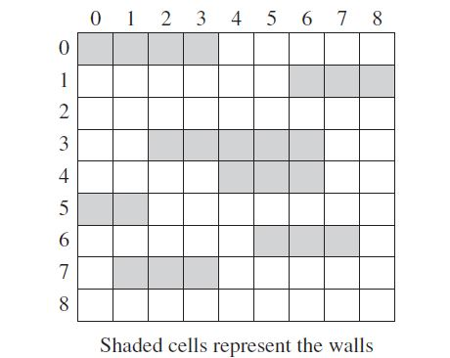

Slide 36
给出一个穿墙魔术师的能量以及一个表演舞台，要求在舞台上拆除最少数量的墙，使得穿墙魔术师可以沿任意观众选择的列穿过所有的墙。

Slide 37
输入
输入的第一行给出一个整数t (1≤t≤10)，表示测试用例的个数，然后给出每个测试用例的数据。每个测试用例的第一行给出两个整数n（1≤n≤100），表示墙的面数；和k（0≤k≤100），表示穿墙魔术师可以通过的墙的最大面数。在这一行后，给出n行，每行包含两个（x, y）对，表示一面墙的两个端点坐标。坐标是小于等于100的非负整数。左上角的方格的坐标为（0, 0）。下面给出的第二个测试样例相应于上图。

Slide 38
输出
对每个测试用例，输出一行，给出一个整数，表示最少拆除墙的面数，使得穿墙魔术师能从上方任何一列开始穿越。

Slide 39
试题解析
由左而右扫描每一列，要使得拆墙数最少，必须保证左方舞台可穿越的情况下被拆墙最少，即本题具备了最优子结构的特点。本题关键是怎样通过做局部最优（贪心）选择来达到全局最优解。

Slide 40
若当前列的墙数D≤K，则不处理；若当前列的墙数D>K，则需拆D-K面墙。对于拆除哪些墙，采取这样一个贪心策略：在当前列所有的有墙格中，选择右方最长的D-K面墙拆除。
由于当前列左方的舞台都可穿越，所有影响穿越的墙从当前列开始，因此途经当前列的所有面墙中，往右的墙格越多，影响穿越的列范围就越大，也就越应被拆除。这个简单逻辑引出了上述贪心策略。由左而右做这样的贪心选择，被拆墙的面数肯定是最少的。

Slide 41
Tian Ji -- The Horse Racing
试题来源：ACM Shanghai 2004
在线测试：POJ 2287，ZOJ 2397，UVA 3266

Slide 42
这是一个在中国历史上很著名的故事。
大约2300年前，田忌是齐国的将军，他喜欢与齐王和其他人一起玩赛马。
田忌和齐王都有三匹不同类型的赛马，即下等马，中等马和上等马。规则是有三轮比赛，每一匹马只能在一轮中使用。单轮胜者从失败者那里获得两百银元。
因为齐王是齐国最有权势的人，齐王有很好的马，在每类赛马中他的马都比田忌的马好。因此，每次都是齐王赢田忌六百银元。

Slide 43
田忌为此很不高兴，直到他遇见了孙膑，孙膑是中国历史上最有名的军事家之一。由于孙膑使用一个小窍门，使得田忌赢了齐王两百银元。
这是一个相当简单的一个小窍门。田忌用下等马对齐王的上等马，他肯定会输掉这一轮。但随后他的中等马击败齐王的下等马，而他的上等马击败齐王的中等马。您如何评价田忌赛马？

Slide 44
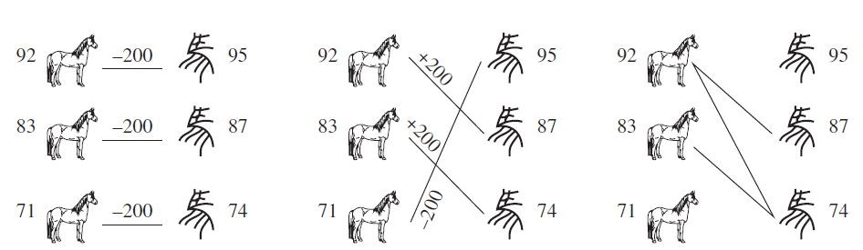

Slide 45
如果田忌生活在现代，他一定会嘲笑他自己。更有甚者，现在他坐着参加ACM竞赛，他可能会发现，赛马的问题可以简单地被视为一个二分图最大匹配问题。在一边画上田忌的马，另一边画上齐王的马。当田忌的一匹马能击败齐王的一匹马，就在这两匹马之间画一条边，表示要建立这一对马的关系（如图）。因此，赢得尽可能多轮的的问题就是找到这个图的最大匹配。如果出现平局，问题就变得很复杂，就要给所有可能的边分配权重0，1或-1，并找到一个最大加权完善的匹配... ...
然而，赛马的问题是二分图匹配的一个非常特殊的情况，马匹的速度决定这幅图 - 速度快的顶点击败速度慢的顶点。在这种情况下，加权二分匹配算法是处理这个问题的非常先进的工具。
在这个问题中，请您编写一个程序来解决匹配问题的这个特殊情况。

Slide 46
输入
输入由多达50个测试用例组成，每个测试用例的第一行给出一个正整数n（n≤1000），表示在每一边的马匹数目；在第2行给出n个整数，表示田忌的马匹的速度；第3行给出n个整数，表示齐王的马匹的速度。最后一个测试用例后以一个‘0’结束输入。

Slide 47
输出
对每个测试用例，输出一行，给出一个整数，是田忌赢得银币的最大数目。

Slide 48
试题解析
本题可以“一题多解”，二分图匹配算法、动态规划方法都可用来解这道题，但最为简单和高效的是贪心算法。下面给出贪心策略的分析：
首先，将田忌和齐王的马按马的速度递增顺序分别排列，得到递增序列A和B，其中田忌的马：A=a₁…a_{n}；齐王的马：B=b₁…b_{n}。

Slide 49
1、若田忌最慢的马快于齐王最慢的马（a₁>b₁），则将a₁和b₁比，因为齐王最慢的马b₁一定输，输给田忌最慢的马a₁合适；
2、若田忌最慢的马慢于齐王最慢的马（a₁<b₁），则将a₁和b_{n}比，因为a₁一定会输，输给齐王最快的马合适；
3、若田忌最快的马快于齐王最快的马（(a_{n}>b_{n}），则将a_{n}和b_{n}比，因为a_{n}一定赢，赢齐王最快的马合适；
4、若田忌最快的马慢于齐王最快的马（a_{n}<b_{n}），则将a₁和b_{n}比，因为b_{n}一定赢，赢田忌最慢的马合适；
5、当田忌最慢的和齐王最慢的马的速度相等（a₁=b₁），并且田忌最快的马比齐王最快的马快时（a_{n}>b_{n}），将a_{n}和b_{n}比。
6、田忌最快的马和齐王最快的马的速度相等（a_{n}=b_{n}）时，则将a₁和b_{n}比有最优解。
上述贪心策略给出了田忌赛马的过程。

Slide 50
利用数据有序化进行贪心选择
贪心算法的核心是根据题意选取一只贪心的量度标准，因此，往往要将输入数据排成按这种量度标准所要求的顺序，然后，在此基础上展开贪心选择。

Slide 51
Wooden Sticks
试题来源：ACM Taejon 2001
在线测试：POJ 1065，ZOJ 1025，UVA 2322

Slide 52
n根木棍组成一堆，每根棍子的长度和重量事先知道。这些木棍要被木工机器一个接一个地处理，机器准备处理一根棍子需要时间，被称为启动时间。启动时间与清洁操作和改变机器中的工具和外形有关。木工机器的启动时间给出如下：
(a) 第一根木棍的启动时间是1分钟；
(b) 在处理好长度为l，重量为w的一根木棍后，如果下一根长度为l'且重量为w'木棍满足l≤ l' 并且w≤w'，则机器对下一根木棍不需要启动时间；否则，机器需要1分钟来启动。

Slide 53
给出n根木棍组成的一堆，请求出处理这一堆木棍的最小启动时间。例如，如果有5根木棍，，长度和距离组成的对是( 9 , 4 ) , ( 2 , 5 ) , ( 1 , 2 ) , ( 5 , 3 ) 和 ( 4 , 1 )，那么最小的启动时间是2分钟，处理的对的序列是 ( 4 , 1 ) , ( 5 , 3 ) , ( 9 , 4 ) , ( 1 , 2 ) , ( 2 , 5 )。

Slide 54
输入
输入包含T个测试用例，在输入的第一行给出测试用例的数目（T）。每个测试用例由两行组成：第一行为一个整数n，1≤n≤5000，表示这一测试用例中木棍的个数；第二行则给出2n个正整数l₁, w₁, l₂, w₂,……, l_{n}, w_{n}，每个值最多10000，其中l_{i}和w_{i}分别是第i根木棍的长度和重量，这2n个整数用一个或多个空格分开。

Slide 55
输出
输出以分钟为单位的最小启动时间，每个测试用例一行。

Slide 56
试题解析
对当前长度为l且重量为w的木棍来说，如果下一根长度为l'且重量为w'木棍满足l≤ l' 并且w≤w'，则机器对下一根木棍不需要启动时间。为了尽可能减少启动时间，引出贪心法所用的度量标准：“在未使用的木棍中优先选择长度最小的木棍，在长度相等情况下优先选择重量小的木棍”。

Slide 57
首先，对木棍进行非降序排序，每个木棍的结构为(l, w)，以l（长度）为主关键字，w（重量）为次关键字，即(l₁,w₁)<(l₂,w₂)的条件是l₁< l₂ || (l₁== l₂ && w₁< w₂)。
然后，在排序的基础上进行依次进行贪心选择：
初始时，启动时间c=0，将木棍排序序列的第1根木棍标志为cur。然后反复进行如下操作：
步骤1：将序列的cur位置后的所有可以处理的木棍设为已经处理，机器加工这些木棍不需要启动时间；
步骤2：启动时间c++；
步骤3：顺序搜索木棍排序序列中第1根未被处理的木棍：如果不存在未被处理的木棍，则输出最少启动时间c，结束程序；否则该木棍记为cur，转步骤1；

Slide 58
Radar Installation
试题来源：ACM Beijing 2002
在线测试：POJ 1328，ZOJ 1360，UVA 2519

Slide 59
假定海岸线是一条无限长的直线，陆地在海岸线的一侧，大海在海岸线的另一侧，而每个小岛是在大海中的一个点。在海岸线上安装的雷达只能覆盖d距离，因此在海上的一个岛屿如果和雷达的距离在d以内，它就可以被雷达的覆盖半径内。
本题采用笛卡尔坐标系统，将海岸线定义为x-轴。大海在x-轴的上方，陆地在x-轴的下方。给出海中的每个岛屿的位置，以及安装的雷达的覆盖距离，请您编写一个程序，找到要覆盖所有的岛屿需要安装的雷达的最少数量。岛屿的位置是用其x-y坐标来表示的。

Slide 60
输入
输入包含若干测试用例。每个测试用例的第一行给出两个整数n (1≤n≤1000) 和d，其中n是在大海中的岛屿数量，d则是安装的雷达的覆盖距离；然后的n行每行给出两个整数表示每个岛屿的坐标位置。在测试用例之间用一个空行分开。输入以包含两个0的一行结束。

Slide 61
输出
对每个测试用例，输出一行，给出测试用例编号以及需要安装的雷达的最小数目；如果无解，则输出"-1"。

Slide 62
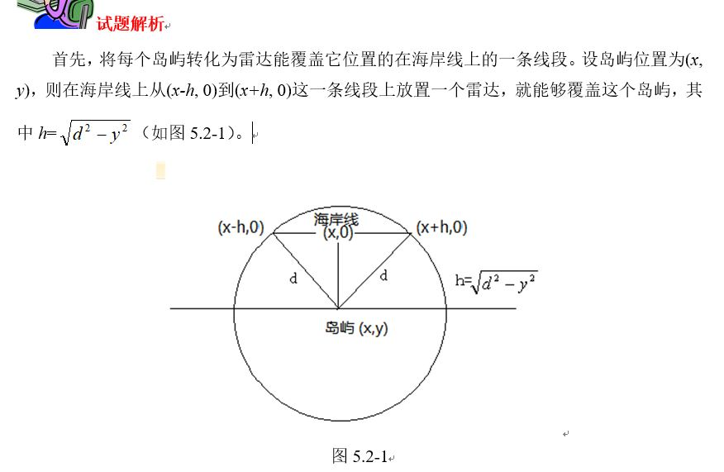

Slide 63
然后，对岛屿转化为的线段进行排序：以线段右端点为主关键字（顺序递增），左端点为次关键字（顺序递增），排列n条岛屿转化为的线段。贪心所用的度量标准是每个岛屿线段放且仅放一个雷达。实现的方法是依次扫描每条岛屿线段：
若当前岛屿线段未被雷达覆盖（即线段左端点在上一个雷达位置的右方），则在该线段右端点处放一个雷达；
若当前岛屿线段已被雷达覆盖，则继续扫描下一条岛屿线段。

Slide 64
Copying Books
试题来源：ACM Central European Regional Contest 1998
在线测试：POJ 1505，ZOJ 2002，UVA 714

Slide 65
在书本印刷被发明之前，制作一本书的拷贝非常困难，所有的内容要手工重写，从事这一工作的人也被称为划线器（scriber）。将一本书交给一位划线器，几个月后他完成这本书的拷贝。最著名的一个划线器生活在15世纪，他的名字叫Xaverius Endricus Remius Ontius Xendrianus（Xerox）。无论怎样，这一工作是非常让人烦恼和乏味的，加快工作进度的唯一方法是雇佣更多地划线器。
有个剧场要上演一部著名的古典悲剧。演出的剧本要被划分为许多本书，并且演员需要这些书的许多拷贝。因此他们雇佣了许多划线器在制作这些书的拷贝。假设您有m本书（编号1，2，……，m），每本书的页数不同（p₁，p₂，……，p_{m}），您要给每一本书做一份拷贝。您要将这些书在 k位划线器中划分工作，k≤m。 每本书仅分配给一个划线器，并且每位划线器得到一个连续的书的序列。这就意味着，存在一个数的连续增量序列0=b₀<b₁<b₂<…<b_{k-1}≤b_{k}=m使得第i 个划线器得到的一个书的序列，数目在b_{i-1}+1和b_{i}之间。为所有的书制作拷贝所需要的时间由分配了最多工作的划线器决定。所以，我们的目标是将分配给一个划线器的最多页数最小化。请您找出最佳分配。

Slide 66
输入
输入由N个测试用例组成，输入的第一行仅包含正整数N，然后给出测试用例。每个测试用例两行，测试用例的第一行给出两个整数m和k，1≤k≤m≤500；第二行给出用空格分开的整数p₁，p₂，……，p_{m}。所有这些值都是正整数且小于10000000。

Slide 67
输出
对于每个测试用例，输出一行，将输入的序列p₁，p₂，……，p_{m}划分为k个部分使得每个部分的和的最大值尽可能小。用斜线字符（‘/’）分隔这些部分。在两个连续的数字之间，以及在数字和斜线字符之间，只有一个空格。
如果有多于一个解，输出给第一个划线器分配工作最小的解，然后输出给第二个划线器分配工作最小的解，以此类推。但每个划线器必须至少分配一本书。

Slide 68
试题解析
若最大工作量为x可行，则减少最大工作量，以寻找最大工作量的最小值；否则，加大最大工作量，以寻找最大工作量的最小值。所以，二分查找是最佳的办法。
现在问题的核心是如何判断最大工作量x是否可行。题目要求k位划线器的工作量由左而右是递增的，即前面划线器的工作量要尽量小，以保证后面划线器的工作量尽量大。为此，我们设计一个贪心策略：由后往前扫描每本书，该书使用当前划线器的度量标准是“加入该书后的页数不超过x且剩余每个划线器至少可处理一本书”。

Slide 69
如果该书符合这个度量标准，则该书交由当前划线器制作拷贝；否则新增一个划线器，该书交由新划线器处理，该书前加斜线字符（‘/’）。
显然，如果k位划线器被用完，而m本书的拷贝还未完成，则最大工作量x不可行；否则，如果在未超出k位划线器的情况下，完成m本书的拷贝，则最大工作量x可行。
在二分查找出最大工作量的最小值min后，通过上述贪心算法即可得出k位划线器分配工作的方案。

